Slide 1
Système de Reconnaissance Faciale avec Django
Réalisé par : Yasser Reddad,
Hicham Agrad, HABET SOUKAINA
Encadrant :M Khalid Nafil
Année universitaire : 2024–2025

Slide 2
Résumé
Ce projet vise à concevoir et développer une application Web pour Reconnaissance faciale, basée sur le Framework Django, liée aux bibliothèques OpenCV et la reconnaissance faciale. Cette application permet à l'utilisateur de télécharger une image, dont le visage sera automatiquement analysé et comparé aux visages précédemment enregistrés. Dans une base de données sécurisée.
Le système est basé sur des algorithmes de traitement d’images et d’apprentissage automatique. Pour extraire des codages faciaux uniques, garantissant ainsi une reconnaissance fiable. Des gens rapides. L'application offre une interface simple et facile à utiliser, ce qui facilite Inscription, gestion des profils utilisateurs et reconnaissance faciale.
Ce rapport fournit une analyse complète du projet, y compris l’identification des objectifs. Fonctionnel et technique, description des techniques utilisées, ainsi que Modélisation UML de la solution (diagrammes de cas d'utilisation, classes et schémas diagramme de Gantt). En outre, il détaille l’architecture logicielle approuvée et les mesures de sécurité. Elle est mise en œuvre pour garantir la confidentialité des données biométriques.
Enfin, des perspectives d’amélioration sont proposées, comme l’intégration Reconnaissance faciale en temps réel via webcam et utilisation de modèles d'apprentissage Profond pour améliorer la précision et la robustesse du système.

Slide 3
Introduction
La reconnaissance faciale est une technique biométrique qui consiste à identifier ou vérifier l’identité d’une personne à partir de caractéristiques uniques de son visage. Cette technologie repose sur l’analyse de diverses caractéristiques faciales, telles que la forme des yeux, la distance entre le nez et la bouche, ou encore la structure des pommettes, afin de créer une représentation mathématique unique pour chaque individu.
Au cours des dernières années, les avancées majeures dans les domaines de l’intelligence artificielle, du machine Learning et du traitement d’images ont permis de rendre la reconnaissance faciale plus précise, rapide et accessible. Aujourd’hui, elle est largement utilisée dans des domaines variés, allant de la sécurité informatique à la surveillance, en passant par l’authentification biométrique sur les appareils mobiles.
Le présent projet vise à concevoir et développer une application web de reconnaissance faciale utilisant le Framework Django. L’objectif principal est de fournir une plateforme intuitive qui permet à des utilisateurs d’enregistrer des images faciales dans une base de données et d’identifier automatiquement des visages à partir de nouvelles images téléchargées. Cette application s’appuie notamment sur les bibliothèques OpenCV et face recognition, qui offrent des outils puissants pour la détection et l’encodage des visages.
Ce rapport détaille la démarche adoptée pour la conception, le développement et la mise en œuvre de cette solution, en mettant l’accent sur l’architecture du système, les choix technologiques, la modélisation UML, ainsi que les aspects de sécurité liés à la gestion des données sensibles

Slide 4
Objectifs du Projet
Ce projet a été réalisé conjointement par Yasser, Hicham et Soukaina. Il vise à concevoir une application web robuste et performante de reconnaissance faciale. Les objectifs principaux sont les suivants :
Développer une plateforme pour enregistrer et identifier des visages L’application doit permettre aux utilisateurs d’enregistrer des images faciales dans une base de données sécurisée, tout en offrant la capacité d’identifier rapidement un visage à partir d’une nouvelle photo uploadée. Cette fonctionnalité est au cœur du projet et garantit une gestion efficace des données biométriques.
Intégrer un algorithme de reconnaissance faciale basé sur OpenCV et face_recognition : Pour assurer une reconnaissance fiable et précise, le projet utilise des bibliothèques éprouvées telles qu’OpenCV pour le traitement d’images et face_recognition pour l’extraction et la comparaison des encodages faciaux. Ces outils permettent de détecter les visages et d’effectuer des correspondances rapides et fiables.

Slide 5
Technologies Utilisées
Python Langage de programmation polyvalent, idΘal pour le traitement d’images et l’intelligence artificielle.
Django Framework web Python permettant un développement rapide et structuré d’appli cations web sécurisées.
OpenCV Bibliothèque open-source spécialisΘe dans la vision par ordinateur et le traitement d’images.
Face_recognition Librairie Python basΘe sur l’apprentissage profond pour la reconnaissance faciale avec une grande précision.
SǪLite Base de données légère intégrée, adaptée aux applications

Slide 6
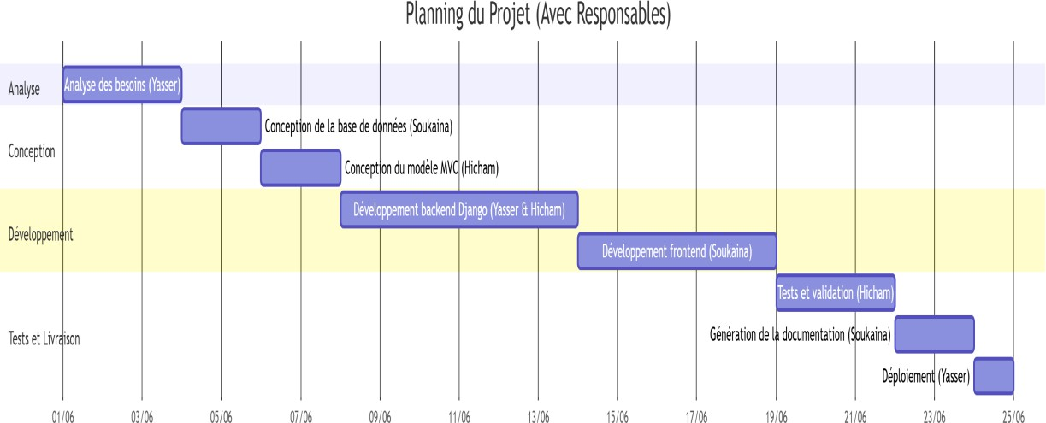
Diagramme de Gantt

Slide 7
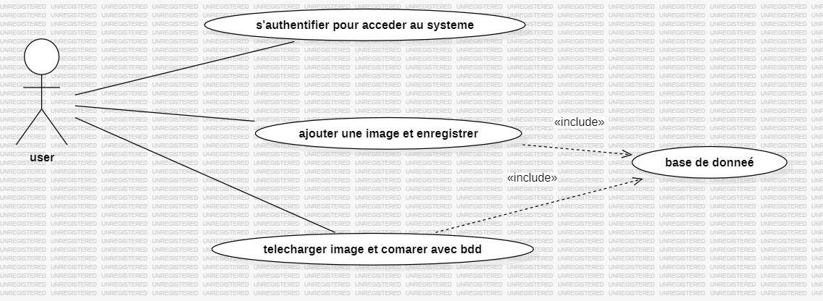
Conception UML
Diagramme de Cas d’Utilisation

Slide 8
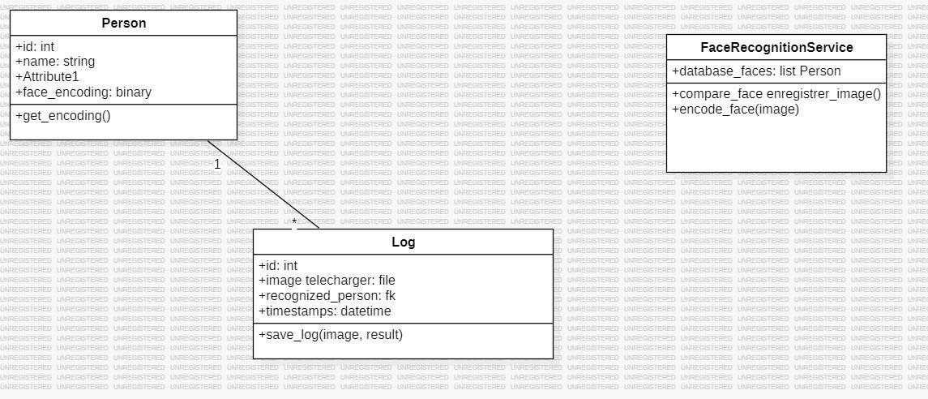
Diagramme de Classes

Slide 9
Fonctionnement de l’Application
Le fonctionnement de notre application de reconnaissance faciale suit un processus clair et intuitif, permettant α l’utilisateur d’interagir simplement avec le système tout en bénéficiant d’une identification fiable et rapide. Voici les Θtapes détaillées du déroulementde l’application :
Inscription ou authentification de l’utilisateur : L’utilisateur commence par Créer un compte via un formulaire d’inscription sécurisé ou se connecte s’il possédé déjα un compte. Cette Θtape garantit que seules les personnes autorisées peuvent accéder aux fonctionnalités de reconnaissance faciale, renforτant ainsi la confidentialité et la sécurité des données.
Téléversement de la photo : Une fois connecté, l’utilisateur accède à une interface simple où il peut uploader une photo contenant un ou plusieurs visages. Le système accepte des formats d’image courants tels que JPEG ou PNG, et veille à vérifier la validité du fichier pour éviter les erreurs.
Encodage et comparaison faciale : Après réception de l’image, le système utilise la bibliothèque face_recognition pour détecter et encoder les visages présents. Chaque visage est transformé en un vecteur numérique unique (encodage facial). Ce vecteur est ensuite comparé à ceux stockés dans la base de données, grâce à des algorithmes d’OpenCV
Affichage des résultats ou enregistrement : Si une correspondance est trouvée avec un visage enregistré, le système affiche l’identité correspondante à l’utilisateur, avec éventuellement des informations complémentaires (nom, profil, etc.). Si aucun visage ne correspond, l’utilisateur a la possibilité d’enregistrer ce nouveau visage dans la base de données pour enrichir le système. Cette fonction permet d’augmenter la base d’utilisateurs reconnus au fil du temps.
Ce processus assure un équilibre entre facilité d’utilisation et précision de la reconnaissance, tout en respectant la

Slide 10
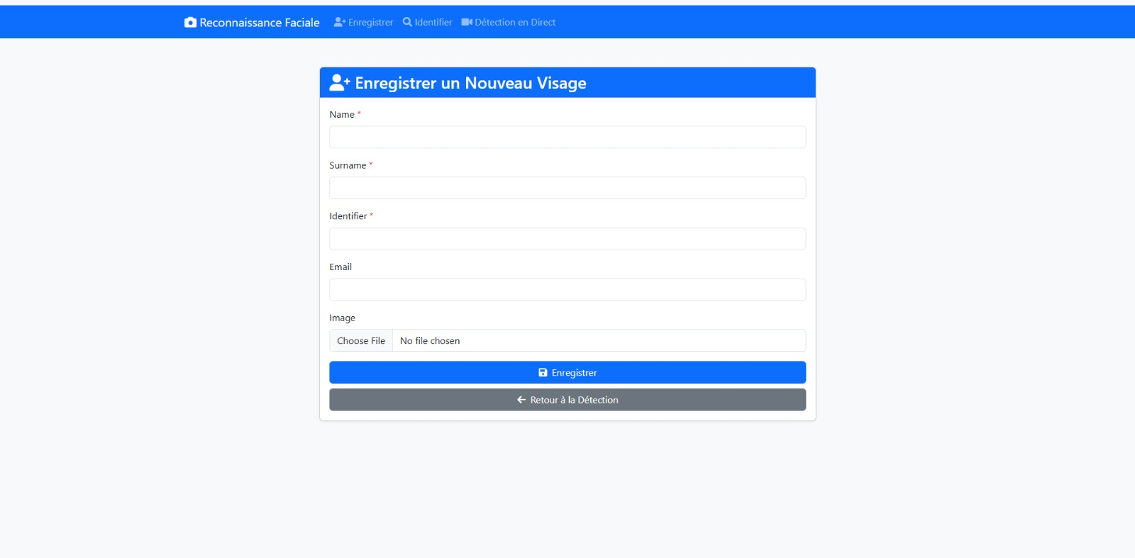
Interface pour enregistrer image

Slide 11
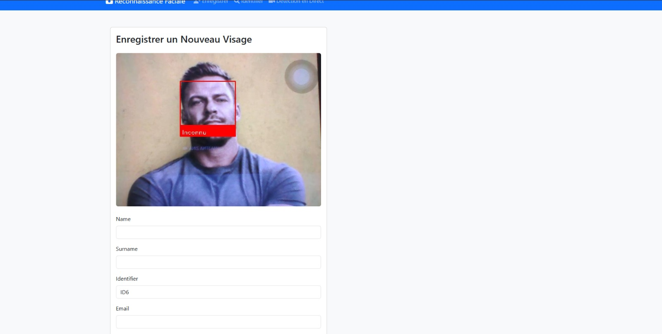
Image enregistrer

Slide 12

Identifier un visage

Slide 13
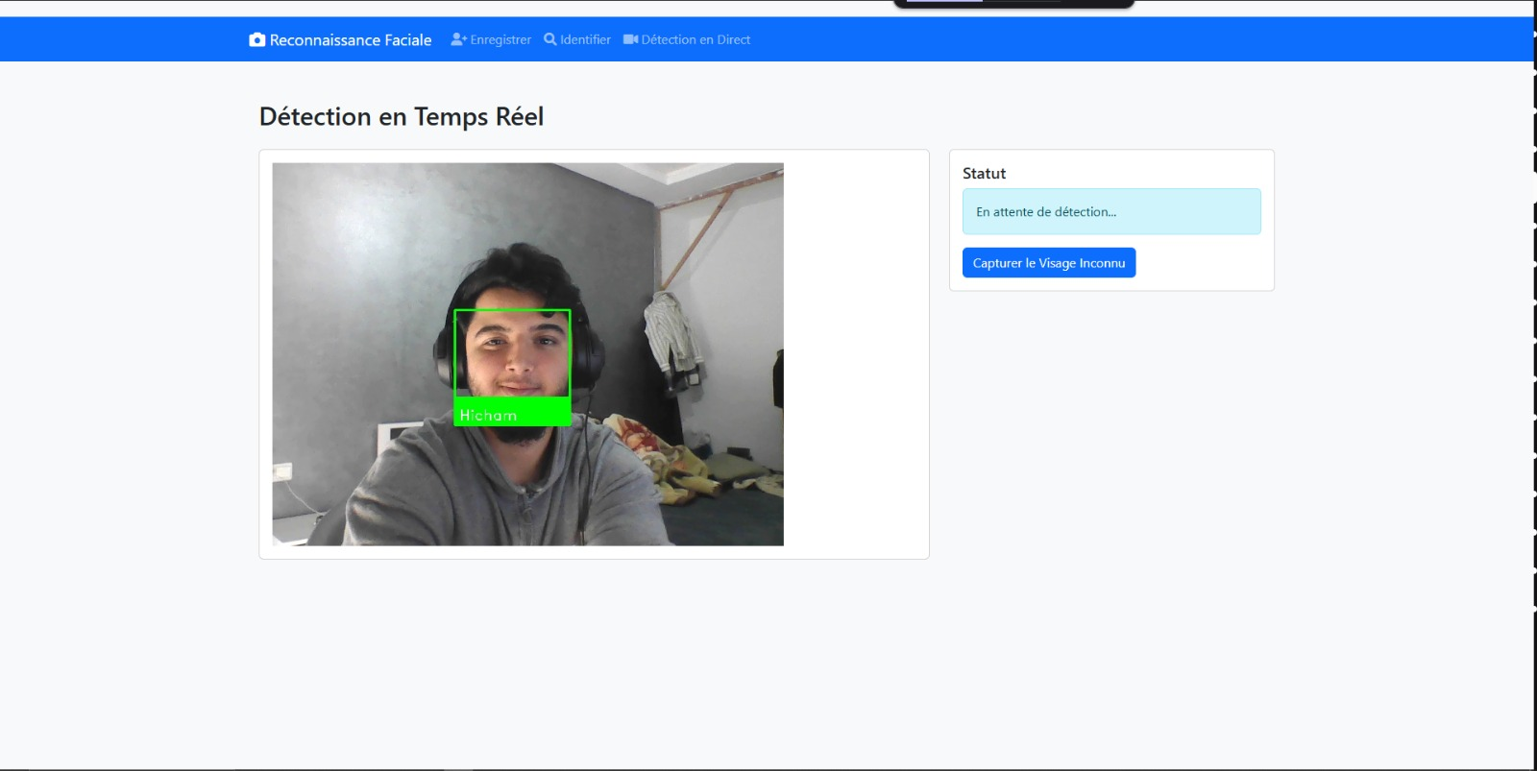
Detectation en temps reel

Slide 14
Conclusion
Le projet a permis de concevoir et de développer une application web fonctionnelle de reconnaissance faciale, reposant sur le Framework Django et les bibliothèques OpenCV ainsi que face_recognition. Cette application offre une interface intuitive pour l’enregistrement et l’identification de visages à partir d’une base de données d’images.
L’architecture adoptée est modulaire, facilitant la maintenance et l’extension future du système. La gestion sécurisée des données, notamment l’encodage des visages et l’authentification des utilisateurs, garantit la confidentialité et la protection des informations sensibles. Les tests effectués montrent que le système est capable d’identifier correctement les visages présents dans la base avec un bon taux de précision.
Cependant, plusieurs pistes d’amélioration sont envisageables pour renforcer la robustesse et la performance de l’application. Par exemple, l’intégration d’une reconnaissance faciale en temps réel via la capture webcam permettrait un usage plus dynamique et interactif. De plus, l’adoption de modèles d’apprentissage profond (Deep Learning) comme les réseaux neuronaux convolutifs (CNN) pourrait augmenter la précision et la capacité à reconnaître des visages dans des conditions d’éclairage ou d’angle variés.

